Slide 1
Halina Urbanik ps. „Hanka”
Projekt KOBIECE OBLICZE BŁONIA
Autor: Hanna Orłowska

Slide 2
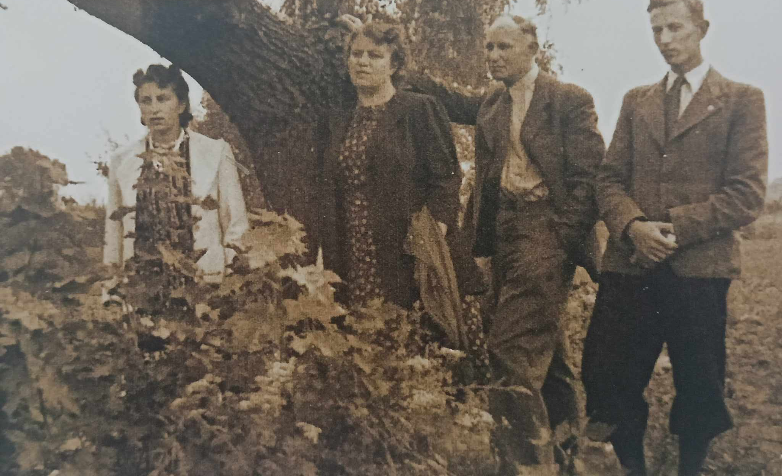
Halina Urbanik z domu BEŁKOWSKA
Urodzona 5 maja 1922r. w Grodnie, córka dr. Witolda Bełkowskiego, pseudonim „Wąs”, lekarza, nadzorującego w czasie wojny szpitale Rady Głównej Opiekuńczej, prowadzącego w Błoniu szkolenie sanitarne kobiet, najczęściej w mieszkaniu nauczycielki Kunegundy Rzepeckiej, siostra Witolda, pseudonim „Bej”, komendanta hufca „ŁOM” Szarych Szeregów, żołnierza AK.
Umarła w wieku 98 lat 28 czerwca 2020r.; pochowana na cmentarzu w Błoniu. Jego życie bogate było w niezwykłe, często bardzo niebezpieczne wydarzenia.
Po kolei od lewej: Halina, jej rodzice, jej brat w czasie wojny – zdjęcie Muzeum Ziemi Błońskiej

Slide 3
RODZICE, DZIECIŃSTWO I LATA SZKOLNE. POCZĄTEK WOJNY
Ojciec Halinki Witold Bełkowski był Polakiem, kończył studia lekarskie w Petersburgu, gdzie poznał przyszłą matkę Haliny - Lidię z domu Sztankow, która była Rosjanką. Losy młodej pary były bardzo dramatyczne; byli m.in. w Japonii, potem zostali rozdzieleni i spotkali się w Paryżu, skąd z armią generała Hallera dotarli do Polski (Lidia w przebraniu ordynansa).
Halina urodziła się w Grodnie, ale dzieciństwo i czasy szkolne spędziła w Chojnicach, trzy kilometry od granicy niemieckiej. Tam w maju 1939r. zdała maturę.
Kiedy zaczęła się II wojna, ojciec wysłał ją do Warszawy, gdzie miała rodzinę.

Slide 4
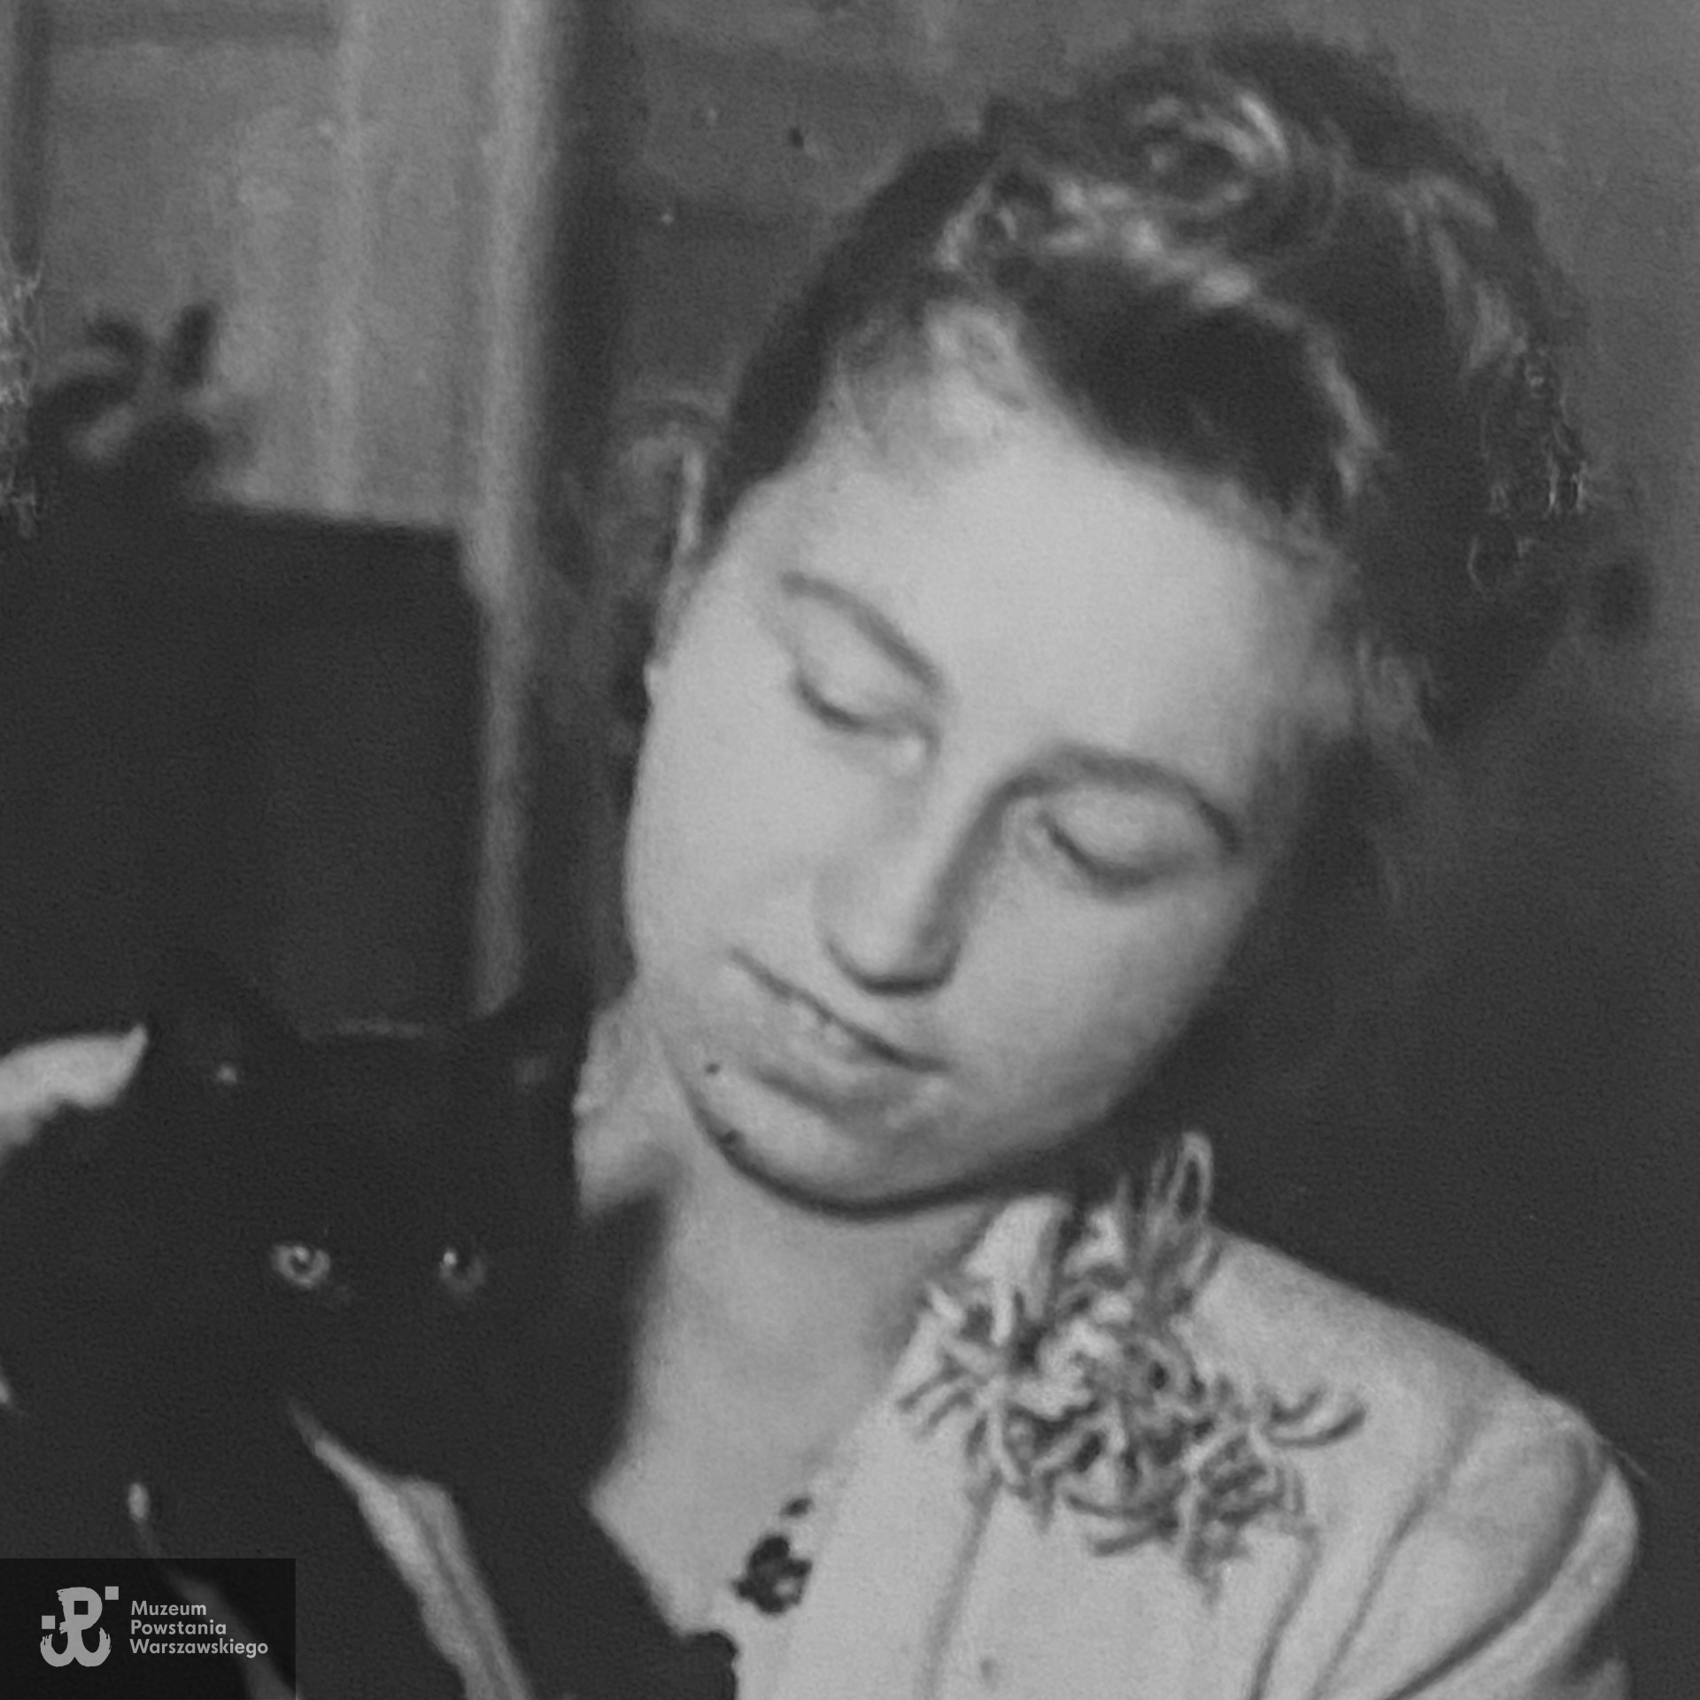
Edukacja, działalność konspiracyjna podczas wojny
W czasie okupacji Halina Urbanik uczęszczała do szkoły pielęgniarskiej w Warszawie (ukończyła w 1942) oraz studiowała medycynę na tajnych kompletach (na Tajnym Uniwersytecie Ziem Zachodnich). W chwili wybuchu Powstania Warszawskiego była na II roku.
Cała rodzina osiedliła się w Błoniu po niebezpiecznych przygodach w 1939r. i po uzyskaniu informacji, że nie powinni wracać do Chojnic, ponieważ ojciec Haliny i jej brat Witold, pseudonim „Bej” są na czarnej liście do rozstrzelania.
Od 1942r. Działała w konspiracji (w Armii Krajowej i Szarych Szeregach). Szkoliła patrole sanitarne działające w Błoniu i okolicach. Była też łączniczką przewożącą broń i korespondencję między Warszawą a Błoniem. Broń przewoziła w sznurkowej torbie, ukrytą pod słoikami, żywnością.

Slide 5
POWSTANIE WARSZAWSKIE. EWAKUACJA Z WARSZAWY
Podczas wybuchu powstania warszawskiego Halina mieszkała na Pradze (mieszkała u Państwa Kossakowskich)
Przez krótki czas była łączniczką
23VIII pontonem dostała się przez Wisłę na Czerniaków
Udało jej się trafić do obozu przejściowego w Pruszkowie
Na koniec dzięki podstępowi trafiła do Błonia

Slide 6
,,Hanka”
Jako sanitariuszka służyła w szpitalu powstańczym utworzonym przez Radę Główną Opiekuńczą w Błoniu.
Po aresztowaniu jej brata i jego warunkowym wypuszczeniu we 09.1944 r. uciekła z nim do Puszczy Kampinoskiej.
Tam zaczęła pracować jako sanitariuszka w szpitalu polowym, z którego ewakuowała się do Jaktorowa (jej oddział został rozbity).
Potem po wielu niebezpiecznych przygodach trafiła do Głowna (jej brat również), tam zastało ich wyzwolenie (19.01.1945r.).
Halina stoi po lewej stronie (zdjęcie – Muzeum Ziemi Błońskiej

Slide 7
Edukacja i praca po wojnie
Poznań
,,Hanka” po wojnie ukończyła studia medyczne w Poznaniu.
Po studiach zaczęła pracować jako doktor radiologii pediatrycznej w Szpitalu Klinicznym przy ul. Litewskiej w Warszawie.
Wyszła za mąż za Czesława Urbanika (1922-1988).
Jest pochowana w grobowcu rodzinnym (razem z rodzicami, mężem i bratem) - Sektor: N Rząd: 10 Kwatera: 1-2-3
Po wojnie nie była represjonowana.
Została odznaczona Warszawskim Krzyżem Powstańczym, Krzyżem Partyzanckim i Krzyżem za Zasługi dla ZHP z Rozetą z Mieczami.
Miała stopień wojskowy kapitana.
Warszawa
Błonie

Slide 8
BIBLIOGRAFIA
https://www.1944.pl/archiwum-historii-mowionej/halina-urbanik,584.html
Obecne. Kobiety w historii Błonia – katalog wystawy zorganizowanej w Muzeum Ziemi Błońskiej od 8 III do 15 IV 2023r.
Smoliński Jan: Region Błonie w walce z okupantem hitlerowskim 1939-1945, Błonie 1994
https://rozrywka.lelum.pl/halina-urbanik-060720-mk-nie-zyje

